Slide 1

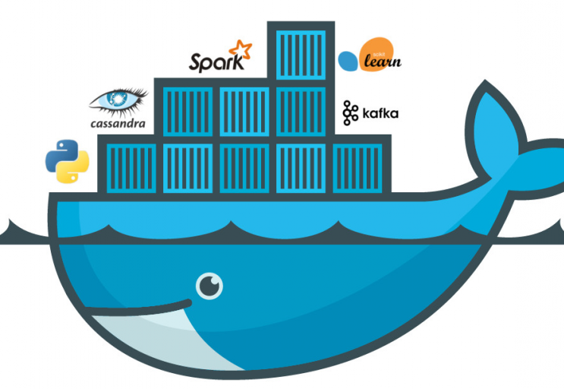
-Introducción a Docker
Relaciones JPA de Spring Data
- ManyToMany,
- ManyToOne
-OneToMany

Slide 2
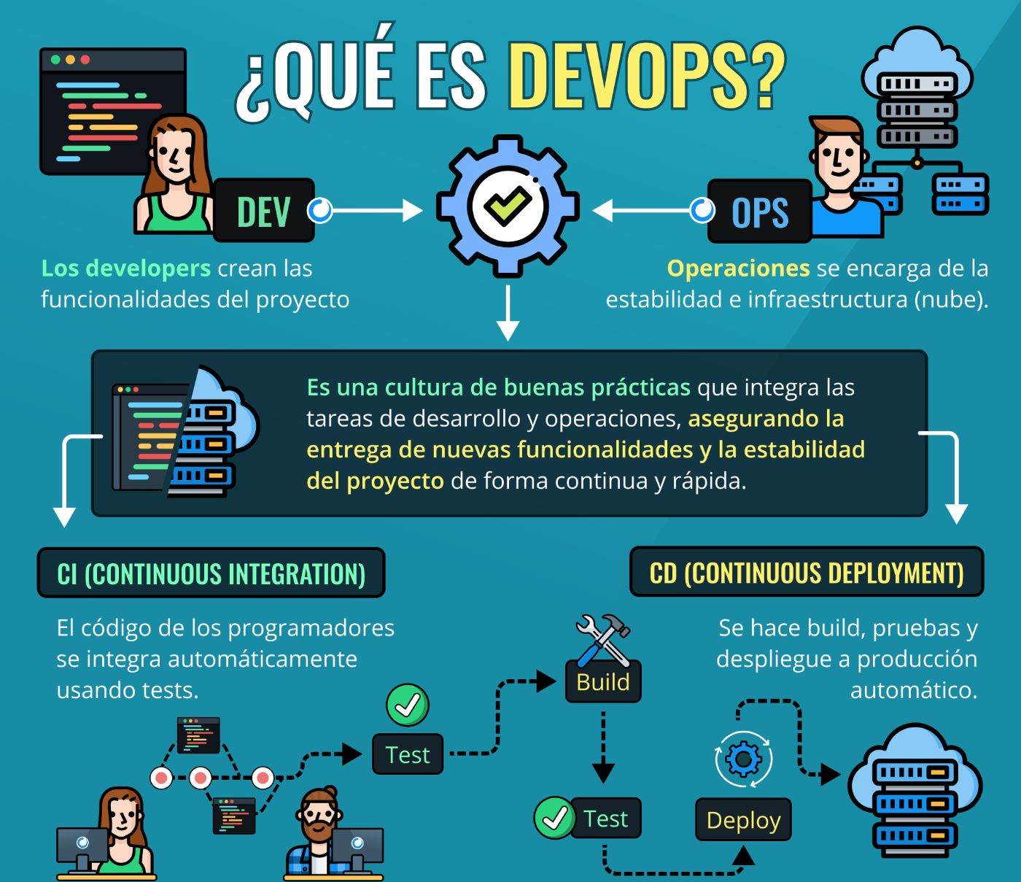

Slide 3
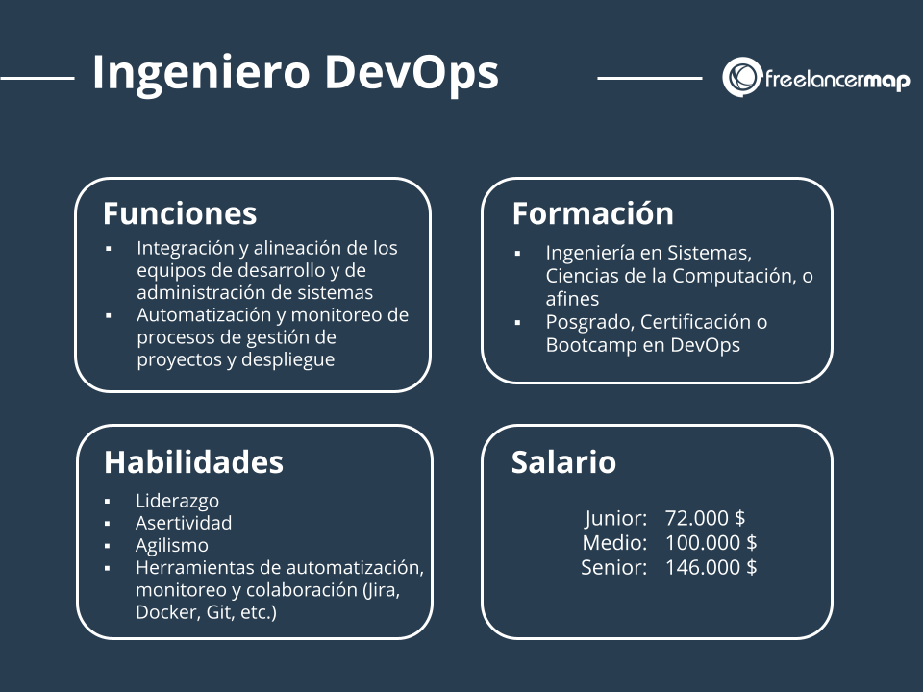

Slide 4

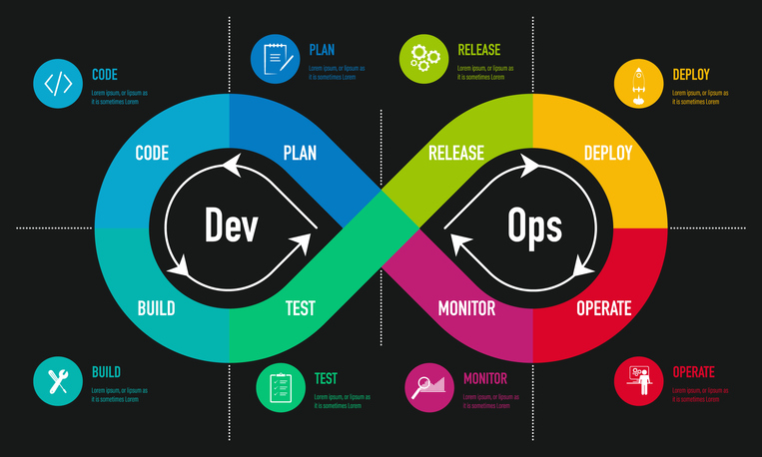

Slide 5
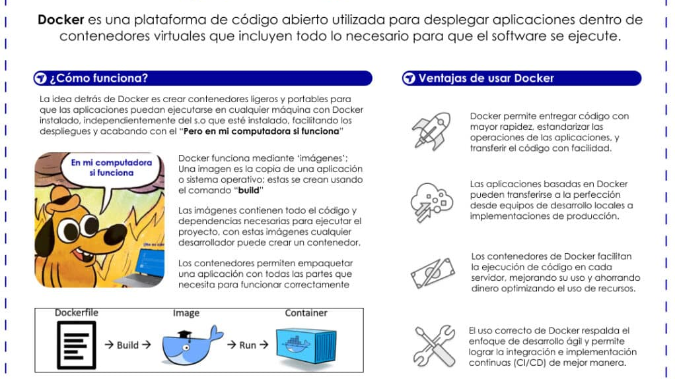

Slide 6
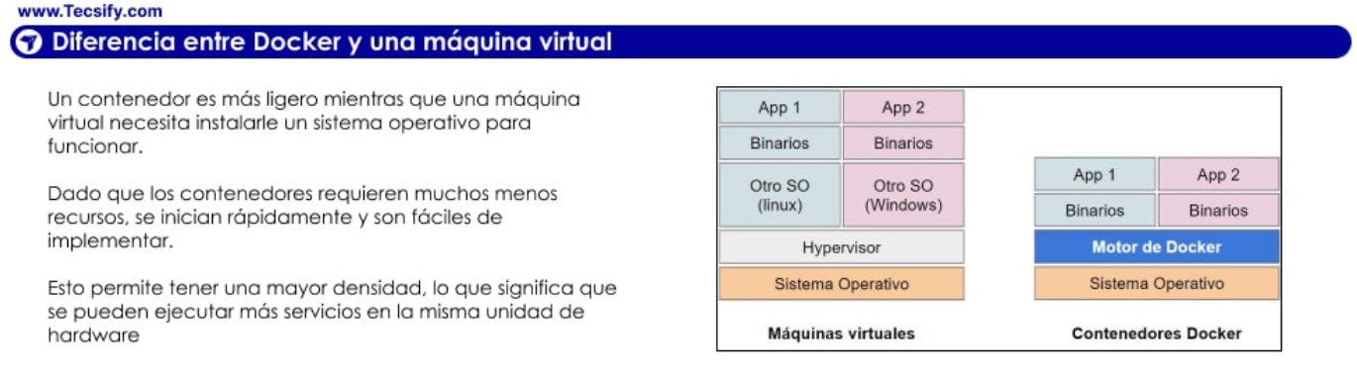
https://tecsify.com/blog/docker/

Slide 7
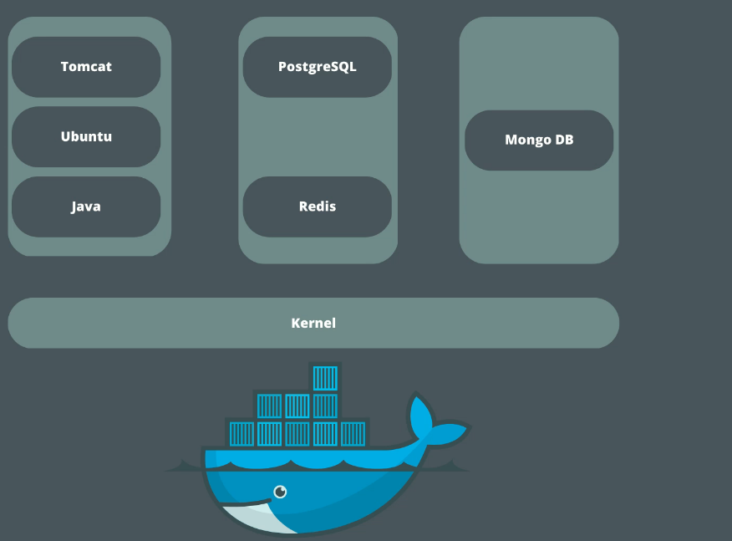
No se instalan dichos motores
En el ambiente.
*Contenedores imágenes.

Slide 8
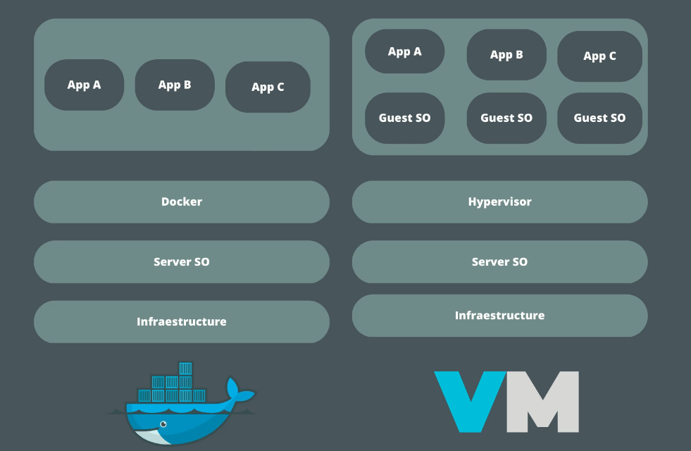

Slide 9
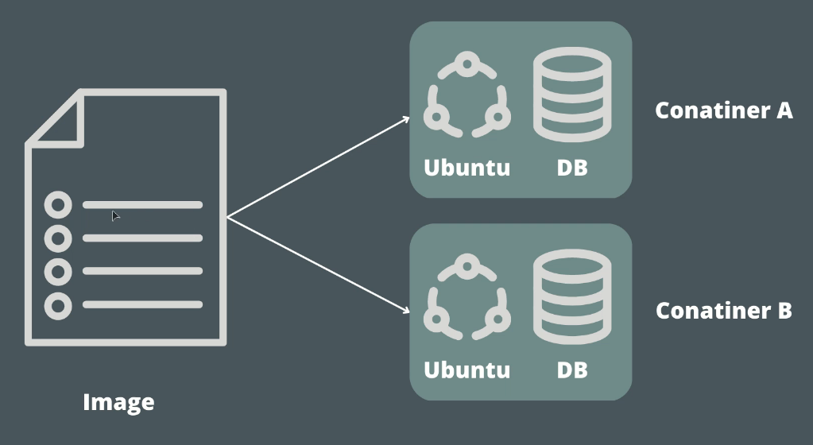
https://hub.docker.com/_/mysql

Slide 10
1. docker pull mysql:8.0
2. docker pull postgres:lattest
Visualizar imágenes: Docker images
Ubuntu
https://hub.docker.com/_/postgres
docker pull postgres

Slide 11
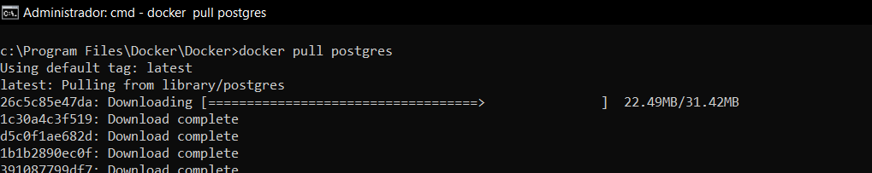
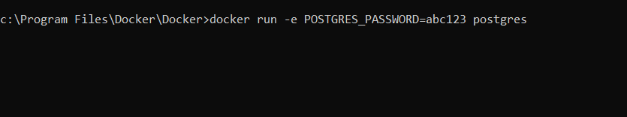

Slide 12
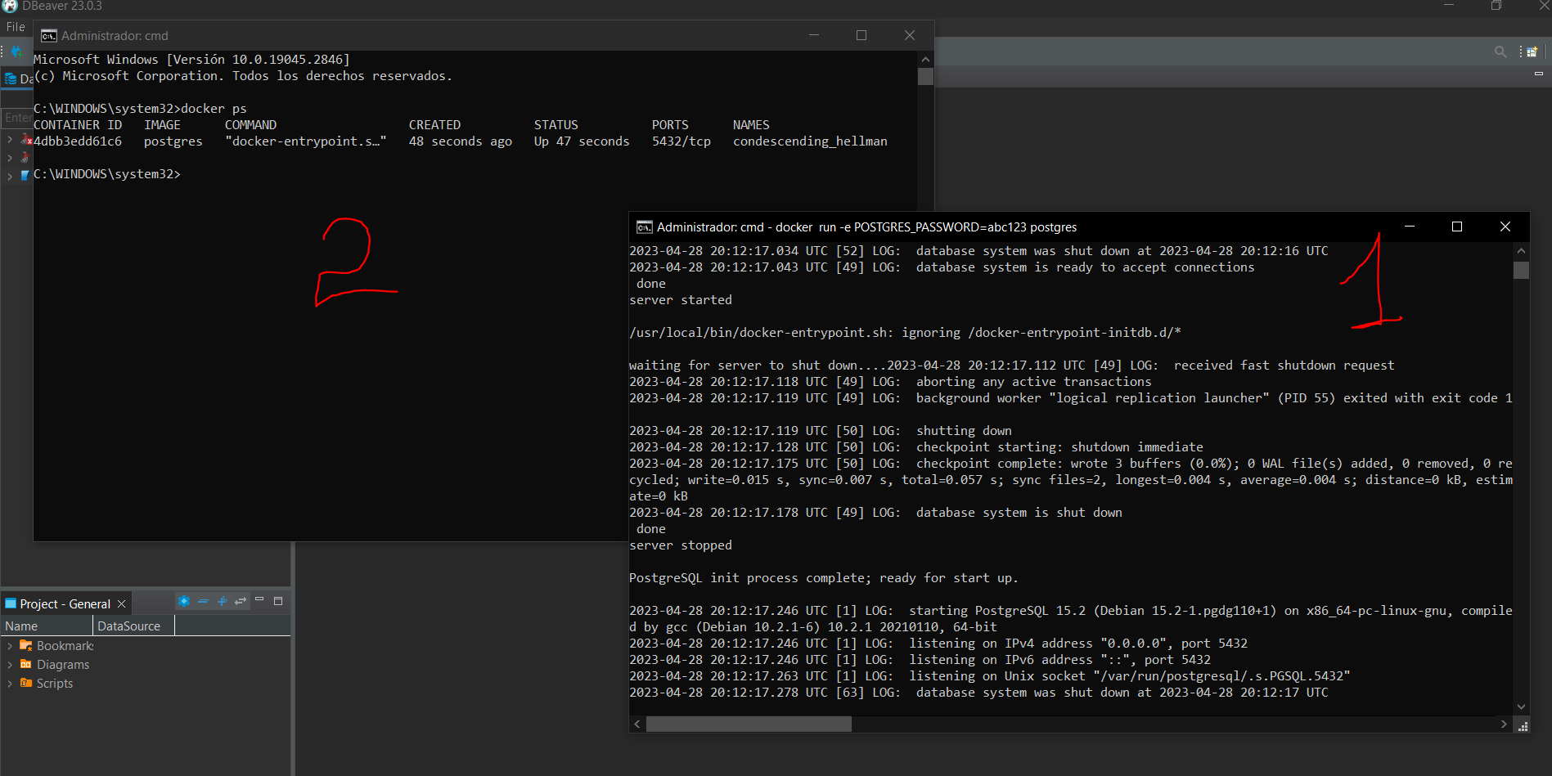

Slide 13
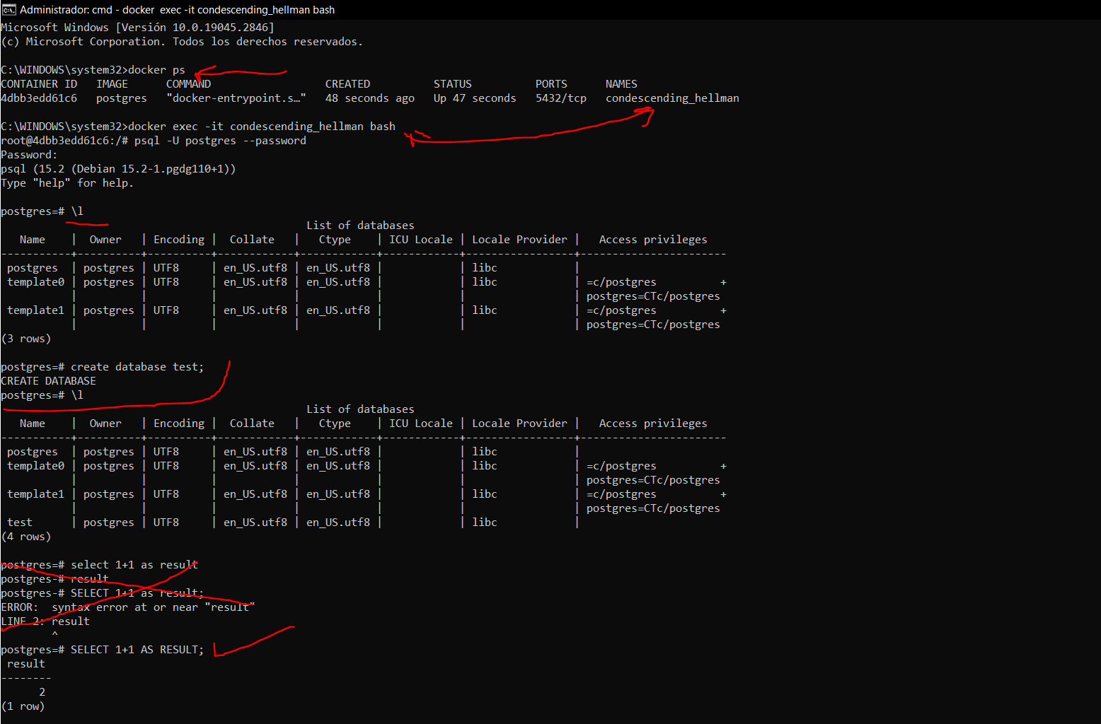

Slide 14
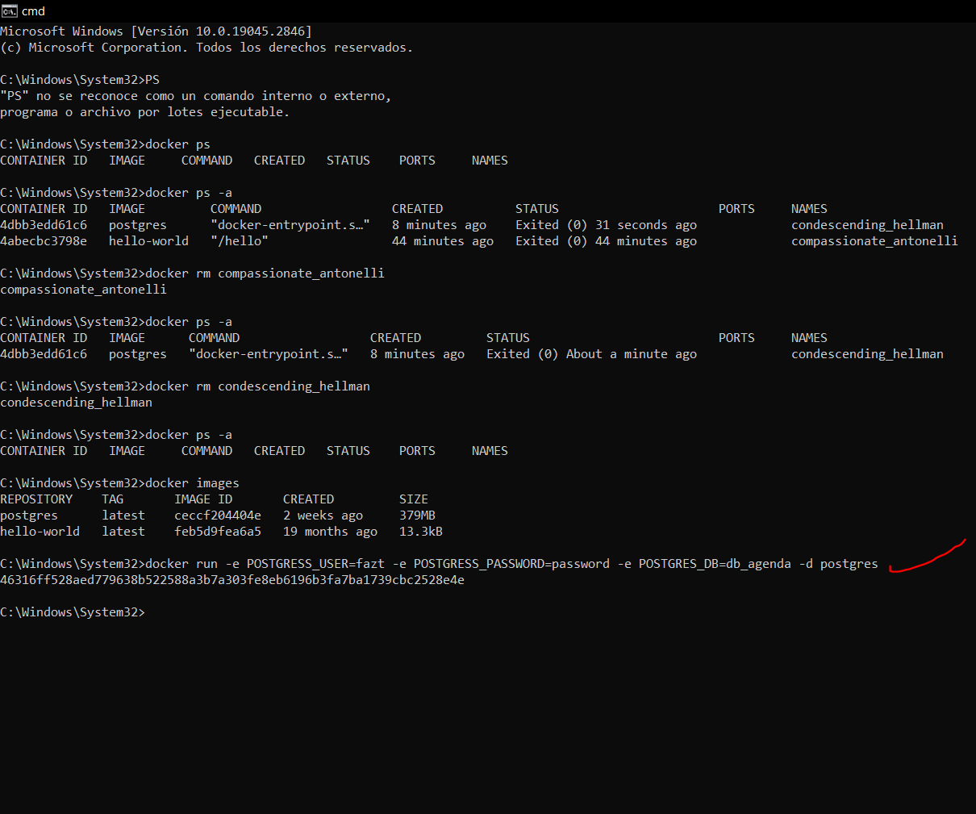

Slide 15
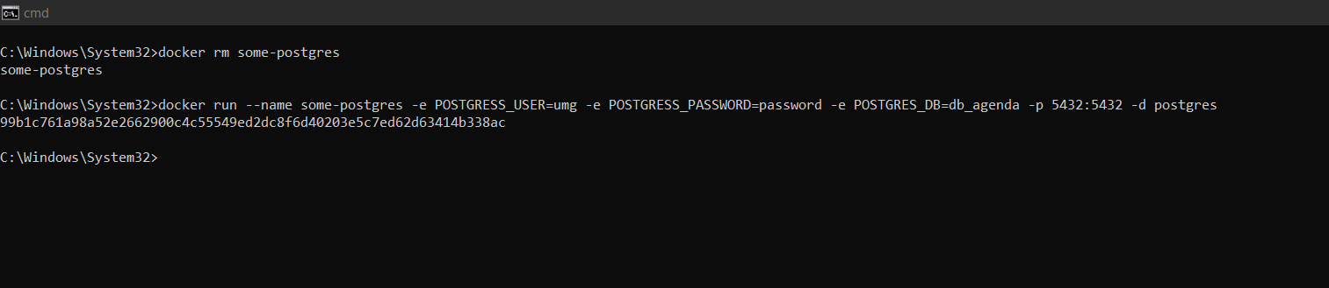
C:\Windows\System32>docker run --name some-postgres -e POSTGRES_USER=umg -e POSTGRES_PASSWORD=12003906 -e POSTGRES_DB=db_agenda -p 5432:5432 -d postgres

